Slide 1
Să cunoaștem modul de gestionare a banilor
LICEUL TEORETIC,,ȘERBAN VODĂ” SLĂNIC, PRAHOVA CLASA A IV-A Prof.înv.primar mînzicu simona valentina

Slide 2
MOTTO:
Unii dintre noi sunt studenți, elevi, matematicieni, unii construiesc clădiri, alții le echipează, medicii ne tratează. Avem specializări diferite, dar cu toții avem ceva în comun. Suntem proprii manageri ai bugetului nostru. Educația financiară este o necesitate, chiar dacă alegi să utilizezi sau nu produse și servicii bancare.

Slide 3
De ce trebuie să economisim banii?
Când vine vorba despre bani și ideea de a economisi, cei mai mulți dintre noi suntem setați să gândim că economisirea este echivalentă cu zgârcenia. Că nu câștigăm suficient încât să economisim. Că trebuie să economisim periodic sume mari sau că o să treacă o veșnicie până când vom strânge o sumă frumușică de bani. Unii dintre noi chiar ne încurajăm să nu facem asta, că doar „o viaţă avem…”. Având aceste mentalităţi, de cele mai multe ori uităm de ce este important să economiseşti bani.

Slide 4
Ce facem cu economiile?
Economiile reprezintă ceea ce rămâne după ce, din resursele financiare ale unei persoane sau familii, se scad cheltuielile. Economiile se pot investi într-o afacere sau se pot păstra. Pentru siguranță și câștigul din dobândă, ele se pot păstra la bancă.
Operația prin care se depune o sumă la bancă reprezintă deschiderea unui cont bancar. În cont se păstrează depozitul bancar.

Slide 5
Tipuri de depozite bancare:
1. Depozitul la vedere
Ai acces oricând la sumele depuse. Nivelul dobânzii este scăzut.
2. Depozit la termen cu dobândă:
a. simplă – se acordă la sfârșitul fiecărei perioade;
b. compusă sau cu capitalizare – se adaugă la depozitul inițial la sfârșitul fiecărei perioade. Suma se depune pentru un termen prestabilit. Dobânda este mai mare, deoarece suma este imobilizată o perioadă.

Slide 6
Conturile de economii pentru copii
Băncile au cuprins în oferta lor posibilitatea constituirii unor depozite pentru copii, chiar dacă ei nu sunt majori. Scopul este acela ca, la împlinirea vârstei de 18 ani, tânărul să poată avea o sumă de bani pe care să o poată folosi pentru studiile ulterioare, pentru a începe o afacere etc.

Slide 7
Cum poți deschide primul tău cont de economii?
1. Mergi cu unul dintre părinți sau tutore la banca pe care ați ales-o.
2. Prezentați lucrătorului bancar actul de identitate al adultului și certificatul tău de naștere.
3. Cereți lucrătorului bancar să deschidă un cont pe numele tău.

Slide 8
Alte mijloace moderne de economisire pot fi:
a. fondurile de investiții – oferă câștiguri mai mari decât dobânda, dar au și riscuri;
b. pensiile private – sunt contribuții la un fond din care se primesc pensii suplimentare, adică în plus față de cele plătite de stat.

Slide 9
4 sfaturi pentru a economisii bani
1. Economisește încă din momentul în care îți intră sursa de venit
2. Planifică-ți meniul săptămânal
3. Analizează-ți cu atenție obiceiurile actuale de cumpărare
4. Mergi mai des cu bicicleta

Slide 10
Modalități de economisire a banilor
Atunci când vrei sa faci economii, trebuie să ai in minte faptul ca acest proces presupune și un sacrificiu din partea ta. Nu poți face economii fără să îți schimbi puțin stilul de viață.

Slide 11
10% din orice câștig sau venit
Aceasta metodă presupune ca să pui deoparte 10% din orice câștig sau venit. Nu contează ce salar ai, ce cheltuieli ai într-o lună sau dacă mergi într-o vacanță.
Pur și simplu poți să consideri că s-a dat o lege prin care trebuie să platesti 10% taxe la stat. Practic acești bani nu mai există pentru tine. De fapt tot ai tăi sunt, dar vor fi într-un cont de economisire.
Daca ți se pare prea mult, atunci poți începe cu 5%. Totuși, idea principală este să nu te atingi deloc de acești bani, indiferent de perioada proastă din punct de vedere financiar prin care treci.

Slide 12
Oferte și promoții
Nu e o rușine să ai instalate pe telefon aplicațiile marilor lanturi de magazine / supermarket-uri.
Eu vă spun sincer ca așa procedez. Ori intru la ei pe site, ori în aplicație. Mă orientez înainte să merg la cumpărături unde am oferte mai bune și dacă sunt pentru produsele care mă interesează. Chiar în urma cu câteva zile am cumpărat detergent, 2 cutii la preț de 1.
Nu vorbesc de o promoție falsă, a fost chiar pe bune, asa că am un stoc mai mare să-mi ajungă pentru câteva luni. Dintr-un start am economisit 100 Ron, adică aproape cât un bilet de avion la o cursa low cost.
Nu e tot timpul indicat să ai banii blocați în stocuri, dar sunt situații chiar favorabile, ca acest exemplu. În final, chiar dacă în luna aceasta îmi rămân mai puțini bani, în cele ce vor urma cu siguranță pot pune mai mulți deoparte sau să-mi cumpăr ceva util de ei.

Slide 13
Pentru a stabili un buget pe lună trebui să separăm toate utilitățile, bunurile și servicile în 2 categorii, cele esențiale și cele neesențiale

Slide 14
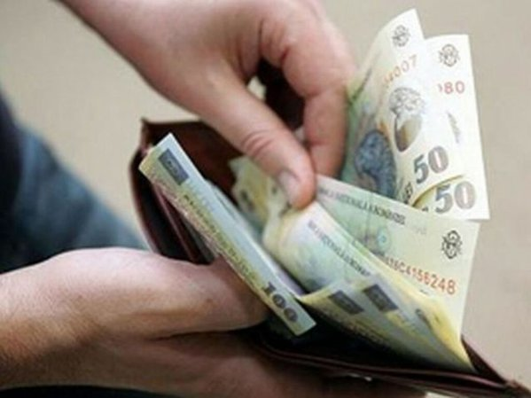
Buna organizare a bugetului lunar
Pentru a economisi bani, este important ca toate informaţiile referitoare la cheltuieli să fie organizate într-un instrument de urmărire a acestora, precum o aplicaţie, un fişier, o agendă. Astfel, banii vor fi mai uşor de controlat, iar costurile mult mai uşor de analizat.
Monitorizarea veniturilor şi a cheltuielilor lunare, respectiv întocmirea unui buget reprezintă principala metodă de economisire a banilor. În acest caz, fiecare persoană poate avea un control asupra finanţelor şi poate reduce sau elimina cheltuielile care nu sunt necesare.

Slide 15
Limitarea cheltuielilor
Pentru realizarea de economii este necesară renunţarea la cheltuielile care nu sunt necesare. Acest lucru presupune consumarea integrală a alimentelor cumpărate. În momentul în care fac cumpărături, foarte multe persoane au tendinţa să achiziţioneze produse de care nu au nevoie. Pentru a rezolva acest lucru, este necesară întocmirea unei liste de cumpături care trebuie respectată cu stricteţe. Drept urmare, cumpărăturile responsabile reprezintă unul dintre paşii care trebuie urmaţi când vine vorba de economisirea banilor.

Slide 16
Rămânem în supermarket-uri și-ți recomand obligatoriu să mergi cu o listă de cumpărături. Fie că vorbim de un bilețel sau o aplicație pe care-ți notezi ce vrei să cumperi. Scopul acestei liste este să știi ce să cumperi, nu ca să te abați de la ea. Chiar dacă la început îți va fi puțin mai greu (pentru ca tentațiile sunt mari), cu timpul o să te obisnuiești și o să cumperi doar ce trebuie. Ca și un sfat bonus tot din această zonă, dar sper să nu râzi de mine, eu nu merg flămând la cumpărături. Nu știu dacă la voi funcționează, dar la mine cu siguranță că da. De asemenea, vezi ca majoritatea aplicațiilor oferite de supermarket-uri îți permit să pui în coșul virtual produsele pe care le vrei. În acest fel poți să vezi și reducerile, dar și să știi ce ai de cumpărat.
Fă-ți o lista de cumpărături

Slide 17
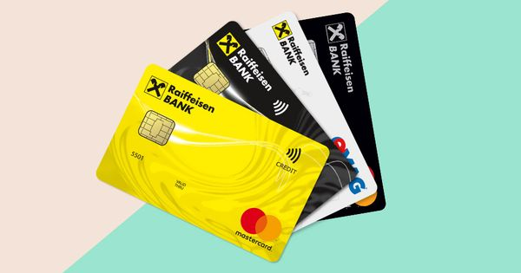
Deschiderea unui cont de economii
În momentul în care decizia economisii unor sume de bani este luată, este necesară luarea în calcul a deschiderii unui cont de economii. Astfel, de fiecare dată când este încasat salariul lunar, o parte din sumă poate fi depusă în contul de economii. Băncile oferă în prezent multiple produse de economisire. Este important ca fiecare persoană să analizeze ofertele, să cunoască nevoile pe care le are, iar în baza acestora să facă alegerea potrivită. Prin această metodă, economiile sunt mult mai uşor de planificat şi administrat.

Slide 18
Reducerea costurilor facturilor la utilităţi
Pentru a reuşi să economisim bani, este important ca toate costurile cu utilităţile, precum: gaze, energie, televiziune, internet, abonament telefonie mobilă să fie diminuate. Acest lucru se poate realiza după o analiză a ofertelor companiilor de utilităţi şi alegerea celor mai convenabile dintre ele, în funcţie de necesităţi. De asemenea, nu doar alegerea unei companii care oferă cele mai bune oferte sau modificarea contractelor reprezintă cea mai eficientă metodă de economisire, ci şi consumul pe care îl generăm în fiecare lună. Există o serie de metode care vor conduce la diminuarea costurilor, precum: folosirea televizorului doar atunci când este necesar, aparatele neutilizate pot fi scoase din priză, aprinderea luminii doar atunci când este nevoie, alegerea unor becuri cu led, instalarea unui termostat programabil.

Slide 19
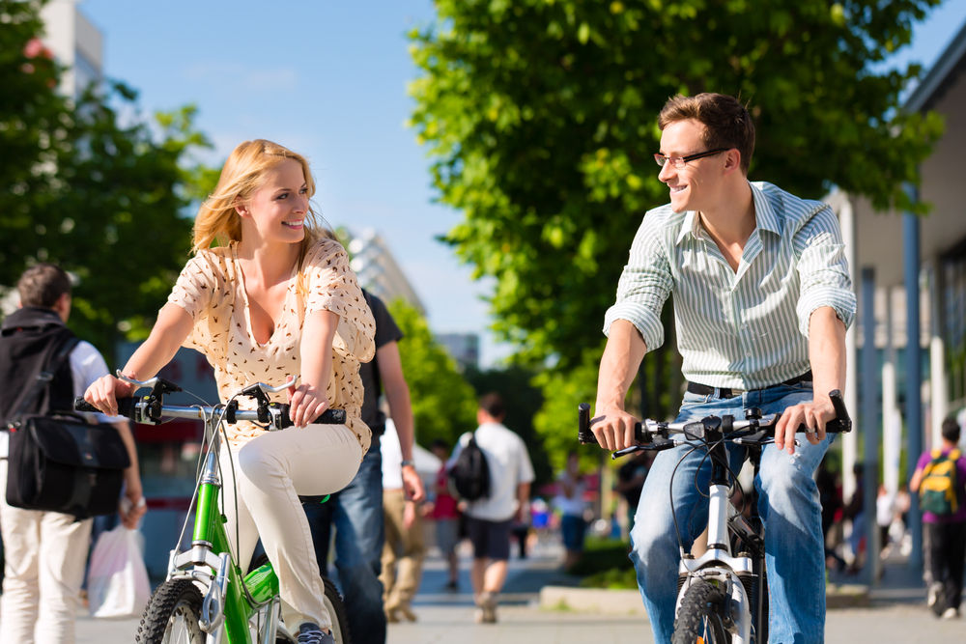
Utilizarea unor noi mijloace de transport
Transportul poate diminua cheltuielile lunare. Transportul cu maşina personală presupune cheltuieli ridicate, atât din punct de vedere al alimentării cu combustibil, cât şi din punct de vedere al întreţinerii. Aşadar, maşina personală poate reprezenta un mijloc de transport doar în cazurile importante. O metodă care contribuie la diminuarea cheltuielilor este alegerea transportului în comun sau a unor alte mijloace, precum: trotineta, bicicleta.

Slide 20
Atenţie la campaniile de reduceri
În cazul în care cheltuielile sunt mai mari, o metodă prin care se pot reduce aceste costuri este urmărirea reducerilor. Indiferent dacă este vorba despre articole de îmbrăcăminte, electrocasnice,abonamente, produse alimentare, este important urmărirea constantă a acestora şi achiziţionarea lor în momentul lansării promoţiilor. Astfel, banii rămaşi pot fi economisiţi.

Slide 21
Electronice si electrocasnice
Costul energiei electrice ne afectează bugetul în fiecare lună. Din acest motiv trebuie să găsim modalități prin care să reducem factura de curent.
Electrocasnicele care sunt din clasa de energie A++ sau A+++ sunt ceva mai scumpe, dar investiția se poate amortiza chiar și după un an de zile (mă refer la banii plătiți în plus).
O atenție deosebită trebuie să acorzi mașinii de spălat și a combinei frigorifice. Aceste produse sunt mari consumatori de energie și au un impact mare în factura de energie electrică.
De asemenea, chiar dacă ți se pare o nimica toată, să știi că fiecare led și beculet aprins pe care-l vezi consumă curent. Nu mult, dar pic cu pic se face mult. Nu te încurca cu nimic să-ți cumperi un prelungitor cu întrerupator sau, dacă vrei mai old school, să scoți din priză.
Stinge becurile dacă nu le folosești, nu lasa televizorul să meargă în gol daca nu te uiți la el. Nu sunt consumatori mari de energie, dar la final de an, dacă tragi linie, o sa vezi că mai economisești bani cât pentru o jumătate de bilet de avion.

Slide 22
Stabilirea obiectivelor financiare
Pentru a economisi bani este importantă stabilirea unor obiective financiare pe termen lung sau scurt, precum: planificarea unei vacanţe, achiziţia unei locuinţe sau a unei maşini, fond de urgenţă, cumpărarea unor dispozitive digitale, proiecte.
După cheltuieli şi venituri, obiectivele vor avea cel mai mare impact asupra modului în care o persoană îşi alocă economiile.

Slide 23
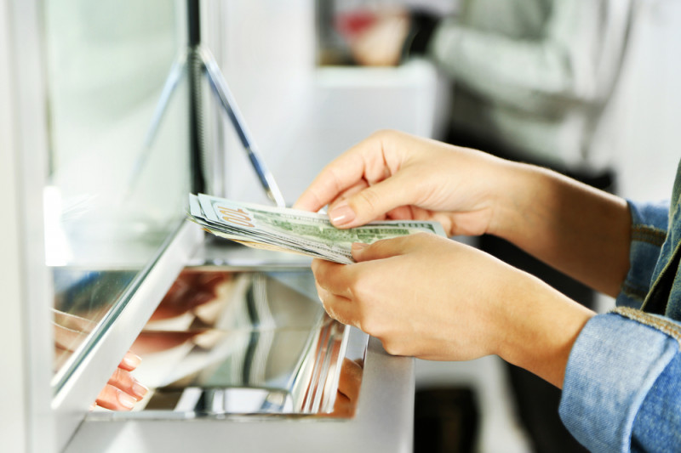
Plata la timp a ratelor pe card
În momentul în care o persoană vrea să economisească şi are de plătit rate pe carduri de credit, rambursarea acestora trebuie să fie o prioritate. Ratele trebuie achitate la termen şi integral în fiecare lună întrucât, în caz contrar, cheltuielile adiţionale pentru un sold pot diminua bugetul unei persoane. Una dintre cele mai bune modalităţi de a economisi este evitarea îndatorării.

Slide 24
Abonamentele de servicii
Încearcă să ai toate abonamentele de telefon, televiziune și internet la un singur operator.
O să primești reduceri substanțiale...și ți-o spun din proprie experiență!
Ca să nu mai vorbesc de faptul că poți negocia atunci când îți prelungești abonamentul. Chiar dacă aud persoane care spun că le e rușine să negocieze, este un lucru total greșit.
Până la urma este dreptul tău să-ți alegi operatorul de servicii. Dar dacă ești multumit și vrei să rămâi cu ce ai în prezent, atunci poți profita de momentul când îți expiră abonamentul și să ceri o reducere.
De asemenea, nu uita de energia electrică. Acum poți să te portezi la mai mulți operatori, pentru că nu mai exista monopolul din urmă cu câțiva ani.
Poți intra pe site-ul fiecărei companii și să faci o simulare de calcul. Dacă observi că la o altă companie factura îți va fi mai mică...ce mai aștepți?

Slide 25
Taxe și Impozite
Evident, nu poți face economie de bani neplătind taxele și impozitele datorate către stat.
Este datoria noastră să plătim aceste contribuții! Totuși, există câteva metode prin care poți să salvezi niște bani.
De exemplu, în orașul în care trăiesc eu (nu știu dacă e valabil peste tot), dacă plătesc la început de an impozitul, am o reducere de 5%.
Asa că, decât să plătesc 400 de lei în tranșe lunare, mai bine dau toți banii o data, și așa fac o economie de 20 de lei. Da, știu ca nu e mult, dar de ce să nu-mi cumpăr 4 kg de mere cu banii aceștia? Sau o carte...
O altă metodă prin care poți să eviți acest "impact" financiar de a plăti o sumî mai mare într-un timp foarte scurt, este să-ți pui in fiecare lună câte 20 sau 30 de lei deoparte. Desigur, eu prefer să plătesc tot, ca să profit de cei 5%.

Slide 26
Planifică-ți vacanțele din timp
Nu mă refer sa o faci cu 1 an înainte (deși dacă mergi în Statele Unite ale Americii nu cred că e o idee rea), dar cel puțin să nu te lași pe ultima sută de metri. În acest fel poți să salvezi foarte mulți bani, doar pentru simplu fapt ca ești o persoană organizată.
Sunt cazuri când un bilet de avion costă și cu 80% mai puțin decât dacă l-ai fi cumpărat cu o lună înainte să pleci în vacanță.
Același lucru se aplică și în cazul hotelurilor sau a pensiunilor. Cu cât îți faci rezervarea mai din timp, cu atât prețul o să fie mai mic.
Și în acest caz poți să profiți de ofertele de Black Friday sau cu ocazia altor sărbători în care firmele din acest domeniu oferă reduceri considerabile

Slide 27
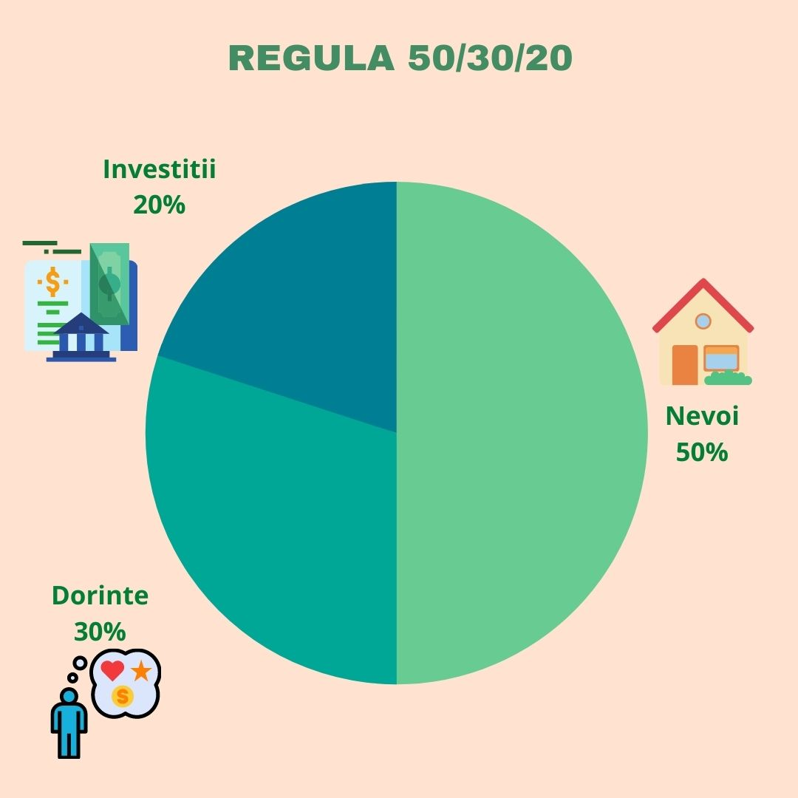
Metoda 50, 30, 20!
În al doilea rând, este important să fim atenți la modul în care ne împărțim bugetul în următoarele luni și să încercăm să folosim regula 20/50/30, care presupune trei pași simpli:
20% din veniturile noastre trebuie sa meargă spre un fond de economii;
50% din venit reprezintă sursă de satisfacere a nevoilor precum: locuință, coș zilnic de cumpărături, utilități, facturi, rate etc.;
30% trebuie alocați satisfacerii dorințelor, chiar dacă deocamdată nu putem pleca în vacanțe sau nu ne putem bucura de alte activități, lucrurile se vor schimba și e bine să avem puși bani deoparte pentru micile dorințe. În plus, ne putem bucura de mici dorințe ca un bilet de teatru la o piesă care rulează online, achiziția unui nou album de muzică sau a unor cărți, haine sau comanda la un restaurant bun care face livrări acasă etc).

Slide 28
Mulțumim pentru atenție!

